Slide 1
1889年的法国
城市化进程
政治体制
人均收入
贫富差距

Slide 2
工业革命
他的“起飞阶段”实际上是指欧洲主要国家开始产业革命，在英国大约是在1750-1770年之间或稍长些，在德国是在1830-1870年之间，在法国则从1800年前后开始，时间范围比较模糊。加上随后的“向成熟推进阶段”，即意味着初步实现工业化，对英国而言，这大概是在1870年左右；而实现真正“现代”意义上的工业化，则是在爆发第一次世界大战的1913-1914年前夕。这就是说，英国工业化用了将近一个半世纪的时间。而在整个西欧地区，如果包括意大利、西班牙、葡萄牙、希腊等南欧国家在内，实现真正“现代”意义上的工业化，则一直延伸到20世纪50-60年代，整个西欧工业化时间跨度大约在1750/70-1950/70年之间，历时200年。

Slide 3
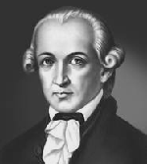
有两样东西，愈是经常和持久地思考它们，对它们日久弥新和不断增长之魅力以及崇敬之情就愈加充实着心灵：我头顶的星空，和我心中的道德律
Notes:
理科同学了解社会历史原理有没有用处？

Slide 4

专题一，历史观

Slide 5
两种对立的历史观
1、两种历史观的对立
唯物史观和唯心史观是两种对立的历史观
2、两种历史观对立的表现：
第一，何为社会发展的动力；
第二，谁是历史的创造者；
第三，历史发展有无规律；
第四，对社会存在与社会意识关系的不同回答。

Slide 6
康德认为人类社会的历史发展是合目的性与合规律性的过程
“人类的历史大体上可以看作是大自然的一项隐蔽计划的实现……”
康德《历史理性批判文集》，北京：商务印书馆，1996，第15页）

Slide 7
康德的历史目的论
什么是人的“意志自由”？
“人们从形而上学的观点，有可能把什么看作是意志自由呢？那就是同一意志现象，即人的行为，和每一种别的自然事件完全一样，都是按照普遍的自然法则被决定了的。”
“当每一个人都根据自己的心意并且往往是彼此互相冲突地在追求着自己的目标时，他们却不知不觉地是朝着他们自己所不认识的自然目标作为一个引导而在前进着，是为了推进它而在努力着。”
康德：《历史理性批判文集》中的《世界公民观点之下的普遍历史观念》，北京：商务印书馆，1996，P1—2
Notes:
（参考丁松泉《康德历史观述评》

Slide 8
自然的一切，包括人自身都是自然的目的
人类之被创造，人类历史形成和发展的过程即是一个“自然向人生成”的过程，其间蕴藏着自然的计划和目的，自然界的最终目的是道德文化的人。
人类社会从原始混沌状态野蛮状态进入文明社会体现着自然的目的，人类历史的这一进程本合乎自然目的，在康德看来，一个被创造物
的全部自然秉赋，都注定了终究是要充分地并
且合目的地发展出来的。

Slide 9
人类社会是自然的一部分，有目的性
如果说在自然中有规律性，那么在人类的历史中也有规律性，因为后者只是前者的一部分。
虽然人有所谓自由意志、个人目的和计划，但那不过是自然实现自己总目的的一个手段而已，人的一切活动包括他们的乖戾行为，都是按照自然规律行事的。目的性恰恰就是大自然的目的，人的目的和历史的目的不过是实现自然的禀赋，因而也就是自然假人类之手实现自己的目的。
Notes:
乖戾（LI）

Slide 10
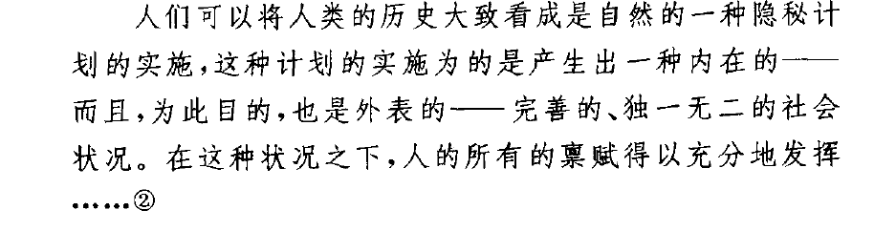
康德的“自然的狡计”

Slide 11
“自然的狡计”－－自然控制引导着人
它引导或迫使人类沿着自然意图所规定的方向发展，尽管人在设计着自己的特殊计划，追求自己的特殊目的，实际上人是由自然操纵的，并由自然引导到自然给他规划的目标上去。
个别的人，甚至是整个的民族都很少想得到，当每个人都按照自己的意图——这些意图经常是相互抵触的——去追求自己的目的时，他们却不自觉地朝着他们自己所不认识的自然目标作为一个引导而在前进着，是为了推进它而在努力着。
康德：《历史理性批判文集》，P2

Slide 12
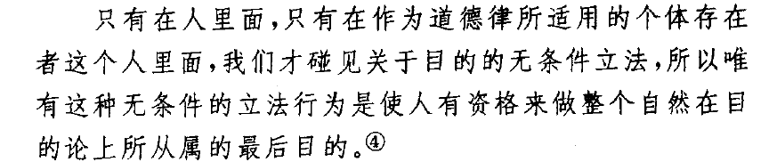
人是自然的最后目的

Slide 13
发展的动力——人类社会的对抗性是
大自然使人类社会发展的手段
“让我们感谢大自然之有的这种不和群性吧，有这种竞相猜忌的虚荣心，有这种贪得无厌的占有欲和统治欲吧！没有这些东西，人道之中的全部优越的自然禀赋就会永远沉睡而得不到而发展。
人类要求和睦一致，但是大自然却更懂得是什么东西对他们的物种有好处；大自然在要求纷争不和。人类要求生活得舒适而满意；但是大自然却要求人类能够摆脱这种怠惰和无所作为的心满意足而投身到劳动和艰辛困苦之中去，以便找到相反的手段好把自己非常明智地再从那里面牵引出来。 ”
Notes:
康德：《历史理性批判文集》，P7－8

Slide 14
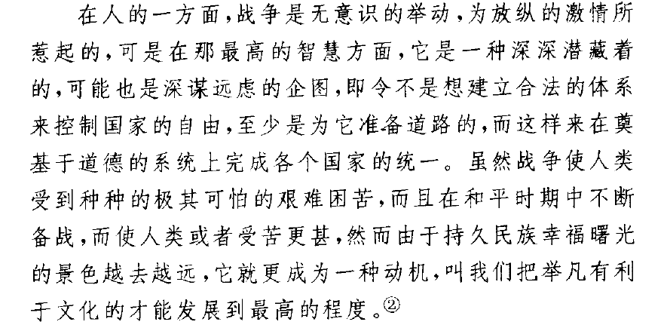
在一定阶段，战争也是推动历史进步的力量以恶为动力的人类历史却是向善的进步

Slide 15
战争有以下积极功能
（1）使人类 免于在安逸中疲惫下去的力量；
（2）促使各民族不断发展和完善自己的推动力；
（3）通过战争可将人群推向世界各地，从而扩大了人类活动的空间范围；
（4）促进不同民族，不同文化之间的融合，但融合不是使不同民族与不同文化达到绝对统一，勿宁说因此使人类在肉体和精神上无限地分化为多种多样，绝对的同一就是死寂，而多样性则给人类带来活力。
Notes:
分析历史评价与价值评价差异

Slide 16
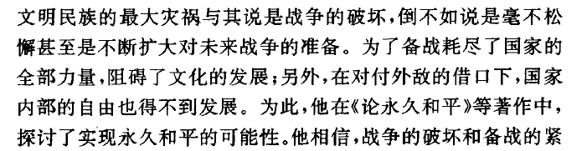
战争在价值上是应当否定的

Slide 17
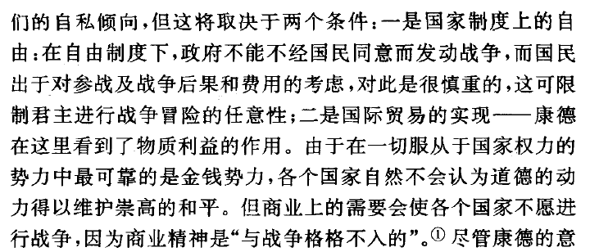
怎样才能实现永久和平？

Slide 18
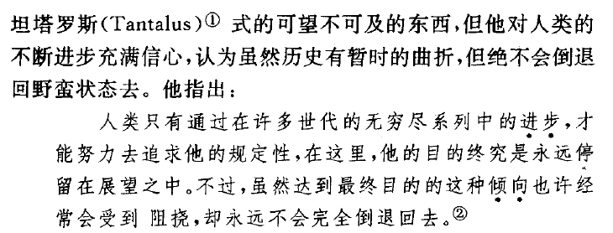
纯粹合理的未来是遥遥无期的

Slide 19
“人类的天职在整体上就是永不中止的进步”
在康德看来人类历史是一 个从恶到善，从原始野蛮状态，最终走向一个理性的公民社会最终实现永久和平的过程,人类不会满足也不会愿意回到自己的原 始 状 态 中去，人类 由自己本身创造一切，通过自己的努力，使自己从最低的野蛮状态上升到最高的成熟状态。
他认为历史的进步不仅体现 在 文 化 方面，而且也体现在道德方面，人类历史必将由恶走向善。

Slide 20
第一节 社会基本矛盾及其运动规律
一,社会存在与社会意识

Slide 21
历史观及其基本问题
历史观：是指人们在认识社会历史现象、解决社会问题时所采取的根本观点 。
社会历史观的基本问题：社会存在与社会意识的关系问题是社会历史观的基本问题。这是认识和解决社会历史问题的出发点，是社会理论的基石。社会存在与社会意识何者为决定性、第一性的问题是区分唯物史观与唯心史观的标准。

Slide 22
(一)两种根本对立的历史观
唯物史观 | 唯心史观
A.认为物质生活的生产方式制约着社会生活、政治生活和精神生活的过程 | A.没有考究人们活动思想动机背后的物质动因和经济根源
B.认为社会存在决定社会意识 | B.以社会意识决定社会存在为前提，把社会历史看成是精神发展史
C.承认社会历史的客观规律，承认人民群众在历史发展中的决定作用 | C.否认社会历史的客观规律，否认人民群众在社会历史发展中的决定作用

Slide 23
唯心主义的基本观点是：
第一，主张社会意识第一性，社会存在第二性，社会意识决定社会存在。
西方批判历史哲学的一个著名代表，本世纪英国哲学家和历史学家柯林武德在《历史的观念》一书中提出：一切历史都是思想史。他认为：历史学之所以不同于自然科学，在于自然的过程是事件的过程，而历史的过程则是人类有意识的行动的过程。
Notes:
柯林武德的观点

Slide 24
一切历史都是思想史
“历史的过程不是单纯事件的过程而是行动的过程，它有一个由思想的过程所构成的内在方面；而历史学家所要寻求正式这些思想过程。一切历史都是思想史。”
对过去的历史事件不能靠观察和试验，而只能靠“推论加以研究”，历史事件是人的产物，是人的思想的产物，不通过人的思想就无法加以理解。要了解前人，最重要的就是要了解前人的想法；只有了解了历史事实背后的思想，才算是真正了解了历史。我们对于一个人，是通过他的具体行为而了解到他的精神、心灵或思想的。同样，我们也是通过一些具体的历史事件而了解过去的思想的。

Slide 25
第二，抹杀社会发展的客观规律，鼓吹历史没有规律。
本世纪著名的批判理性主义者，科学哲学家波普一方面研究自然科学问题，他彻底否定归纳法大力提倡“证伪主义：第一次制定了科学发展的动态模式；注重对精神产品的研究，提出了世界3的理论。另一方面又聚集社会历史领域，写下了《历史决定论的贫困》和《开放社会及其敌人》等著作，否定“历史决定论”的思想。波普以自然规律的特征作为仗尺，进而否定了历史规律，而科学的预言要把某些普遍规律当作演绎前提，由此从历史规律虚无又合乎逻辑地否定了社会历史预言的可能性。提出：社会历史发展无规律，人类的历史进程不可预测。在社会历史观上，波普是失足的。

Slide 26
绝大多数的社会建构是“生长”出来的
人——即人的精神、需求、恐惧和期待、人类个体的动机和志向——如果有区别的话，与其说是社会生活的创造者，勿宁说是它的产物。
应该承认，我们社会环境的结构在一定意义上是人造的；其制度传统既不是上帝的作品，也不是自然的作品，而是人的行动和决策的结果。但是这并不意味着，它们全都是有意识地设计出来的，是可以依照需求、希望或动机来解释的。
“只有很少一部分社会制度是有意识的设计出来的，而大部分制度，正如我们以前说过的，已作为人类行动的无需设计的结果‘生成了”’；我们还可以补充，甚至这少数几种被有意识地和成功地设计出来的制度，（譬如说，一所新创立的大学，或者一个工会），大部分也不是按计划建成的——还是由于其有意识的创造引起无意识的社会反应。因为它们的创造不仅影响了许多其他的社会制度，而且也影响“人性”——希望、恐惧和野心。
Notes:
相反，甚至那些作为自觉的和有意识的人类行动的结果出现的东西，作为一条规则，也都是这种行动的间接的、无意识的和经常是不必要的副产品。

Slide 27
第三，把历史解释为个人（理念，思想）的随意活动，偶然事件的堆积或游戏。
批判历史哲学的著名代表，意大利杰出的哲学家和历史学家克罗齐在《历史学的理论和实际》一书中提出：人类的一切现实活动都是精神活动，而历史就是对精神活动的过程即哲学的具体研究。精神的自我意识就是哲学，哲学就是它的历史。由此，他提出了一个颇为独特的观点，历史和哲学是同一的，实际上把历史归结为思想史。而且克罗齐以这一论点为前提，进一步指出：历史决不是外在于我们精神的某种东西，历史就存在于精神之中。历史不是某种过去了的、现今已不复存在了的东西，而是始终活跃在现今人们精神活动之中的东西。因此，一切真正的历史都是当代史。

Slide 28
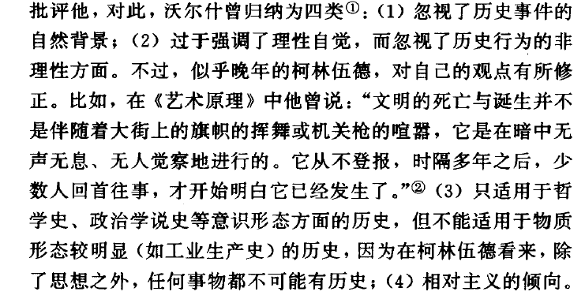
历史哲学家的观点

Slide 29
后来的思辩历史哲学的著名代表斯宾格勒、汤因比、雅斯贝斯在这个问题上也是自相矛盾的。
如此排斥对历史本真的研究，其结果是“演丹麦王子而没有哈姆雷特”
《欧洲史》一书的作者费舍指出：对历史学家来说只有一条正确无误的原则，他必须承认，人类命运的发展只是一些偶然的、不可预见的力量的游戏。
一些后现代西方哲学家也提出,反对对历史的宏大叙事.
(要注意历史本身和对历史的解读)
Notes:
添加有关“斯宾格勒”的观点

Slide 30
第四，鼓吹英雄造时事的历史观。
19世纪末，德国唯意志主义哲学家尼采认为：人类全部历史都是由天才创生的，他指出：无天才，即无历史。
19世纪，英国哲学家 、历史学家托马斯·卡来尔在他的《英雄与英雄崇拜》一书中指出；全世界的历史，人类在这个世界上所完成的历史，依我们理解，实际上是那些在地球上辛勤劳作的伟大人物的历史，这些伟人的历史真正构成了全部世界历史的灵魂。

Slide 31
唯心史观的产生并在社会历史领域长期占据统治地位的主要原因
认识根源：社会历史现象与过程的特殊性和复杂性很容易使人们在考察它时只看到人的意志、思想和动机，特别是活跃在前台的杰出人物、重要人物的意志和动机，而忽略其背后的深层原因。
社会历史根源：在社会化大生产出现以前各个民族、国家生产规模比较狭小，之间缺乏紧密联系，社会进程缓慢，限制了人们的眼界。
阶级根源：剥削阶级为维护其统治，总是不愿面对历史发展的真相，却竭力去歪曲这种真相。
Notes:
此外，历史是离不开科学的。在西方思想史上，传统科学，主要是牛顿力学将自然科学推到万能的位置上，在牛顿看来，一切自然现象都可以用牛顿力学原则加以解释，而力学原则解释的承担者是“无名粒子”，在牛顿的世界观里，整个自然界不是杂乱的、而是有序的，是机械序。空间变成了几何学领域，时间变成了数的连续，人变成了与自然的历史毫不相干的旁观者，而且，彼此间是抽象的、孤立的，像物理学上的质点。整个18世纪及其其后的300年间，牛顿力学获得了巨大的成功，从自然科学家到思想家都自觉或不自觉地遵循牛顿的思想学说，再加上达尔文思想的影响，就在人类历史上第一次使自然科学和人文科学结成联盟，即用自然科学中的机械决定论解释人文现象，用卡西尔的话说，18世纪没有一位值得尊敬的思想家能够避免这种机械决定论的影响。像伏尔泰、狄得罗、卢梭、孟行斯鸠、以至后来的费尔巴哈身上都带有牛顿的影子。因此，不可能产生历史唯物主义。

Slide 32
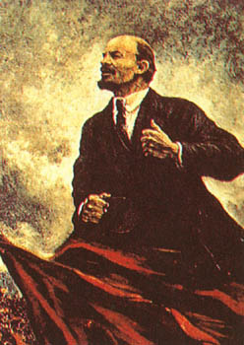
唯心史观的两个主要缺陷
“第一，以往的历史理论至多只是考察了人们历史活动的思想动机，而没有研究产生这些动机的原因，没有探索社会关系体系发展的客观规律性，没有把物质生产的发展程度看作这些关系的根源；第二，以往的理论从来忽视居民群众的活动，……马克思以前的‘社会学’和历史学，至多是积累了零星收集来的未加分析的事实，描述了历史过程的个别方面。” —— 列宁
Notes:
例：刘备借荆州的物质动因：1，刘备当时已有6万人马，与之前三让荆州物质基础不同；2，诸葛亮提出借的理由：他们没有容身之处，以后打下西川，有了容身之地就可以归还荆州。理由依然是物质的。

Slide 33
专题二，马克思的历史观
历史唯物主义

Slide 34
两种根本对立的历史观
历史唯物主义（唯物史观）
认为社会存在决定社会意识
历史唯心主义（唯心史观）
认为社会意识决定社会存在
社会存在与社会意识的关系问题是历史观的 基本问题。

Slide 35
什么是社会存在？
社会存在指社会生活的物质方面，包括地理环境、人口因素和生产方式。
地理环境是指人类生存和发展所依赖的各种自然条件的总和，包括地形、气候、土壤山林、水系、动植物等。
人口因素是指构成人类社会主体的有生命的个人的总和，包括人口的数量、质量、构成以及发展和分布状况等。
生产方式是指社会生活所必须的物质资料的谋取方式，是生产力与生产关系的统一体。

Slide 36
作为人类历史社会基础的生产方式
生产方式是生产力与生产关系的统一。
生产方式
生产力
生产关系
马克思：“物质生活资料的生产方式制约着整个社会生活、政治生活和精神生活。”

Slide 37
全部人类历史的第一个前提无疑是有生命的个人的存在。这些个人把自己和动物区别开来的一个历史行动不在于他们有思想，而在于他们开始生产自己的生活资料。
——马克思：《德意志意识形态》

Slide 38
我们首先应当确定一切人类生存的第一个前提，也就是一切历史的第一个前提，这个前提是：人们为了能够“创造历史”，必须能够生活。
第一个历史活动，就是生产物质生活本身。
——马克思：《德意志意识形态》

Slide 39
事情是这样的：以一定的方式进行生产活动的一定的个人，发生一定的社会关系和政治关系。社会结构和国家总是从一定的个人的生活过程中产生的。这里所说的个人是现实中的个人，也就是说，这些个人是从事活动的，进行物质生产的，因而是在一定物质的、不受他们任意支配的界限、前提和条件下活动着的。
——马克思·《德意志意识形态》

Slide 40
这种历史观就在于：从直接生活的物质生产出发来考察现实的生产过程，并把与该生产方式相联系的、它所产生的交往形式，即各个不同阶段上的市民社会，理解为整个历史的基础；然后必须在国家生活的范围内描述市民社会的活动，同时从市民社会出发来阐明各种不同的理论产物的意识形式，如宗教、哲学、道德等等，并在这个基础上追溯它们产生的过程。
——马克思：《德意志意识形态》

Slide 41
马克思唯物史观基本图景：
人——历史中的人——在历史中进行着生产活动的人——在生产中必然结成一定社会关系的人——在其社会关系中产生相应的思想观念的人

Slide 42
历史唯物主义基本原理：
生产力与生产关系的矛盾关系
经济基础（社会状况）与上层建筑之间的矛盾关系
问题：马克思关心的是前者还是后者？

Slide 43
人的本质不是单个人所固有的抽象物，在其现实性上，它是一切社会关系的总和。
——马克思·《关于费尔巴哈的提纲》

Slide 44
只有在现实的世界中并使用现实的手段才能实现真正的解放；没有蒸汽机和珍妮走锭精纺机就不能消灭奴隶制；没有改良的农业就不能消灭农奴制。
“解放”是一种历史活动，不是思想活动。“解放”是由工业状况、商业状况、农业、农业状况、交往状况促成的。
——马克思·《德意志意识形态》

Slide 45
马克思：《政治经济学批判》序言（1859）
为了解决使我苦恼的疑问，我写的第一部著作是对黑格尔法哲学的批判性的分析，这部著作的导言曾发表在1844年巴黎出版的《德法年鉴》上。我的研究得出这样一个结果：法的关系正像国家的形式一样，既不能从它们本身来理解，也不能从所谓人类精神的一般发展来理解，相反，它们根源于物质的生活关系，这种物质的生活关系的总和，黑格尔按照18世纪的英国人和法国人的先例，概括为“市民社会”，而对市民社会的解剖应该到政治经济学中去寻求。

Slide 46
我在巴黎开始研究政治经济学，后来因基佐先生下令驱逐移居布鲁塞尔，在那里继续进行研究。我所得到的、并且一经得到就用于指导我的研究工作的总的结果，可以简要地表述如下：

Slide 47
人们在自己生活的社会生产中发生一定的、必然的、不以他们的意志为转移的关系，即同他们的物质生产力的一定发展阶段相适合的生产关系。这些生产关系的总和构成社会的经济结构，即有法律的和政治的上层建筑竖立其上并有一定的社会意识形式与之相适应的现实基础。物质生活的生产方式制约着整个社会生活、政治生活和精神生活的过程。

Slide 48
不是人们的意识决定人们的存在，相反，是人们的社会存在决定人们的意识。社会的物质生产力发展到一定阶段，便同它们一直在其中运动的现存生产关系或财产关系（这只是生产关系的法律用语）发生矛盾。于是这些关系便由生产力的发展形式变成生产力的桎梏。那时社会革命的时代就到来了。随着经济基础的变更，全部庞大的上层建筑也或慢或快地发生变革。

Slide 49
在考察这些变革时，必须时刻把下面两者区别开来：一种是生产的经济条件方面所发生的物质的、可以用自然科学的精确性指明的变革，一种是人们借以意识到这个冲突并力求把它克服的那些法律的、政治的、宗教的、艺术的或哲学的，简言之，意识形态的形式。我们判断一个人不能以他对自己的看法为根据，同样，我们判断这样一个变革时代也不能以它的意识为根据；相反，这个意识必须从物质生活的矛盾中，从社会生产力和生产关系之间的现存冲突中去解释。

Slide 50
无论哪一个社会形态，在它所能容纳的全部生产力发挥出来以前，是决不会灭亡的；而新的更高的生产关系，在它的物质存在条件在旧社会的胎胞里成熟以前，是决不会出现的。所以人类始终只提出自己能够解决的任务，因为只要仔细考察就可以发现，任务本身，只有在解决它的物质条件已经存在或者至少是在生成过程中的时候，才会产生。

Slide 51
大体说来，亚细亚的、古代的、封建的和现代资产阶级的生产方式可以看作是经济的社会形态演进的几个时代。资产阶级的生产关系是社会生产过程的最后一个对抗形式，这里所说的对抗，不是指个人的对抗，而是指从个人的社会生活条件中生长出来的对抗；但是，在资产阶级社会的胎胞里发展的生产力，同时又创造着解决这种对抗的物质条件。因此，人类社会的史前时期就以这种社会形态而告终。

Slide 52
唯物主义历史观
这种历史观和唯心主义历史观不同，它不是在每个时代中寻找某种范畴，而是始终站在现实历史的基础上，不是从观念出发来解释实践，而是从物质实践出发来解释观念的东西，由此还可得出下述结论：意识的一切形式和产物不是可以用精神的批判来消灭的，也不是可以通过把它们消融在‘自我意识’中或化为‘幽灵’、‘怪影’、‘怪想’等等来消灭的，而只有实际地推翻这一切唯心主义谬论所由产生的现实的社会关系，才能把它们消灭；历史的动力以及宗教、哲学和任何其他理论的动力是革命，而不是批判。

Slide 53
这种观点表明：历史并不是作为‘产生于精神的精神’消融在‘自我意识’中，历史的每一阶段都碰到有一定的物质结果、一定数量的生产力总和，人和自然以及人与之间在历史上形成的关系，都碰到有前一代传给后一代的大量生产力、资金和环境，尽管一方面这些生产力、资金和环境为新的一代所改变，但另一方面，它们也预先规定新的一代的生活条件，使它得到一定的发展和具有非凡的性质。由此可见，这种观点表明：人创造环境，同样环境也创造人。
——马克思·《德意志意识形态》

Slide 54
何为经济基础？
经济基础是社会一定发展阶段上的生产力所决定占支配地位的生产关系的总和。（教材121页）
何为上层建筑?
包括意识形态和政治法律制度及设施、政治组织。

Slide 55
意识形态：
法律思想、道德、艺术、宗教、哲学等思想观点
政治法律制度及设施：
政治制度与国家政权机构

Slide 56
马克思论宗教：
宗教里的苦难既是现实的苦难的表现，又是对这种现实的苦难的抗议。宗教是被压迫生灵的叹息，是无情世界的心境，正像它是无精神活力的制度的精神一样。宗教是人民的鸦片。
——《黑格尔法哲学批判》导言

Slide 57
废除作为人民的虚幻幸福的宗教，就是要求人民的现实幸福。要求抛弃关于 人民处境的幻觉，就是要求抛弃那需要幻觉的处境。因此，对宗教的批判就是对 苦难尘世——宗教是它的神圣光环——的批判的胚芽。
——《黑格尔法哲学批判》导言

Slide 58
马克思论艺术
在自动化机器、铁道、机车和电报的时代，这种对自然的观点、和对社会关系的观点能够形成希腊人的幻想、从而使希腊艺术成为可能吗？在罗伯茨公司面前，武尔坎在哪里？在避雷针面前，丘比特又在哪里？在动产信用公司面前，海尔梅斯又在哪里？任何神话都是用想象和借助想象以征服自然力，支配自然力，把自然力加以形象化；因而，随着人们征服了这些自然力，神话也就消失了。
——马克思·《1857-1858年经济学手稿》

Slide 59
马克思论国家
正是由于个人利益和共同利益之间的这种矛盾，共同体利益才采取国家这种与实际的个人利益和共同体利益相脱离的独立形式，同时采取虚幻的共同生活的形式，而这始终是现存于每个家庭和部落集团的现实联系——诸如血肉、语言、较大规模的分工以及其他利益——的基础上，特别是在我们以后将要阐明的已经由分工决定的阶级的基础上产生的，这些阶级是在每一个这样的人群中分离的，即其中一个阶级统治着所有其他的阶级。
Notes:
和

Slide 60
从这里可以看出，国家内部的一切斗争，民主政体、贵族政体和君主政体相互之间的斗争，争取公民权的斗争等等，不过是各个不同阶级彼此之间借以进行现实斗争的一些虚幻的形式。
——马克思·《德意志意识形态》

Slide 61
孟德斯鸠论法：
从最广泛的意义来说，法是由事物的性质产生出来的必然关系。在这个意义上，一切存在物都有它们的法。上帝有他的法，物质世界有它的法；高于人类的“智灵们”有他们的法；兽类有它们的法；人类有他们的法。
有一个根本理性存在着，法就是这个根本理性和各种存在物之间的关系，同时也是存在物彼此之间的关系。
——孟德斯鸠：《论法的精神》

Slide 62
卢梭论法：
这些条款无疑地可以全部归结为一句话，那就是：每个结合者及其自身的一切权利全部都转让给整个集体。
社会公约可以简化为如下的词句：我们每个人都以其自身及其全部的力量共同置于公意的最高指导之下，并且我们在共同体中接纳每一个成员作为全体之不可分割的一部分
——卢梭：《社会契约论》

Slide 63
问题：
马克思的“唯物主义”之“物”究竟指什么？

Slide 64
历史唯物主义受到的挑战和批评
韦伯：
为什么资本主义的萌芽在世界各地都有出现，但资本主义的精神仅仅出现在欧洲？并且这种精神在资本主义成熟之前就已存在？

Slide 65
历史唯物主义受到的挑战和批评
巴枯宁：
难道经济落后的俄罗斯人民就必须忍受奴役，就没有资格享有自由？

Slide 66
历史唯物主义受到的挑战和批评
波普尔：
马克思强烈的行动主义受到他的历史主义的抑制
在道德上又将陷入历史相对主义和虚无主义

Slide 67
◆为何生产方式是社会历史发展的决定力量 ?
首先，物质生产及生产方式是人类社会赖以存在和发展的基础，是人类其他一切活动的首要前提
其次，物质生产及生产方式决定着社会的结构、性质和面貌，制约着人们的经济生活、政治生活和精神生活等全部社会生活
最后，物质生产及生产方式的变化发展决定整个社会历史的变化发展，决定社会形态从低级向高级的更替和发展

Slide 68
社会意识及其特点
社会意识指社会生活的精神方面。从反映社会存在的程度和特点来看，社会意识包括社会心理和社会意识形式；从社会意识主体的范围来看，社会意识包括个体意识和群体意识。
社会意识的一般特点表现为两个方面：首先，社会意识依赖于社会存在，是对社会存在的反映，因而由社会存在所决定；其次，社会意识具有相对独立性，对社会存在具有重大的反作用。
社会存在与社会意识的关系问题是历史观的基本问题。

Slide 69
关系：“不是人们的社会意识决定人们的社会存在，相反，是人们的社会存在决定人们的社会意识”
社会存在决定社会意识，社会意识反映社会存在，并反作用于社会存在。这是马克思主义历史唯物主义的基本观点，是整个历史唯物主义的理论基础。（P83）
马克思：《政治经济学批判》序言，《选集》第2卷，1995，第32页

Slide 70
动物心理和意识的根本区别
“（1）动物感觉和心理的产生以及发展只服从于生物体适应外界环境的生物活动的需要，是被动的，而人的意识的产生和发展则服从于人类改造自然的社会实践活动的需要，是积极的、主动的；（2）动物的反映是以具体形象的直观感觉即感性形式出现的，而人的意识则以抽象、概括的概念即理性形式为主要特征；（3）动物的感性反映形式没有语言也能进行，而以理性思维为根本特征的人的意识却离不开语言。语言是人类所特有的；（4）感性反映形式虽然是人和动物共有的，但是，人的感觉是同抽象思维密切联系的，无论在深度、广度或是潜力方面都是动物所根本不可比拟的；（5）动物的感性反映是动物大脑等物质器官的属性，而人的意识则是人脑的属性，它们有着完全不同的物质器官，这是人类意识区别于动物心理的物质基础。”

Slide 71






社会存在与社会意识的辩证关系
决定
社会存在
社会意识
反映
社会意识具有相对独立性，对社会存在有重大反作用

Slide 72
(二)社会存在与社会意识及其辨证关系
3、社会存在与社会意识的辨证关系：
社会存在决定社会意识。社会存在是社会意识内容的客观来源
社会意识是社会存在的反映，并反作用于社会存在

Slide 73
社会存在决定社会意识：
希特勒的《我的奋斗》一书能决定一场世界大战吗？
这本书系统阐述了希特勒的“理想”，“创建第三帝国和征服欧洲”。它是德国法西斯发动第二次世界大战的思想和行动纲领。
有一位外国学者认为，正是这本书决定第二次世界大战。对吗？
在社会历史起决定性作用的是物质力量，而不是人的思想！

Slide 74
◆社会意识相具有对独立性
1、社会意识与社会存在的发展具有不平衡性
a.社会经济发展水平较高的国家或地区，社会意识的发展水平未必都是最高的
b.某些经济水平相对落后的国家，其社会意识的某些方面却可以领先于经济发达的国家或地区

Slide 75
◆社会意识的相对独立性
2、社会意识内部各种形式之间相互影响且各具有其历史的继承性，有其发展的特殊规律
3、社会意识对社会存在具有能动的反作用
(这是社会意识相对独立性的突出表现。它是通过指导人们的实践活动实现的）

Slide 76
社会意识对社会存在具有能动的反作用（两个方面）：
美英等发达国家的“先污染后治理”的影响；
摆脱先污染后治理、边治理边污染的状况；
应追求绿色GDP。

Slide 77
社会意识是社会存在的反映
《红楼梦》是一部中国封建社会的衰亡史。
巴尔扎克的《人间喜剧》是“一部法国社会，特别是巴黎上流社会的卓越的现实主义的历史。”

Slide 78
恩格斯对历史唯物主义的再解释1
根据唯物史观，历史过程中的决定因素归根到底是现实生活的生产和再生产。无论马克思或我都从来没有肯定过比这更多的东西。如果有人在这里加以歪曲，说经济因素是唯一决定的因素，那么他就是把这个命题变成毫无内容的、抽象的、荒诞无稽的空话。
新版马恩选集4，P695--696

Slide 79
恩格斯对历史唯物主义的再解释2
政治、法、哲学、宗教、文学、艺术等等的发展是以经济发展为基础的。但是，它们又都相互作用并对经济基础发生作用。并非只有经济状况才是原因，才是积极的，其余一切都不过是消极的结果……并不像人们有时不假思考的那样是经济状况自动发生作用，而是人们自己创造自己的历史，但他们是在既定的、制约着他们的环境中，在现有的现实关系的基础上进行创造的，在这些现实关系中，经济关系……归根到底还是具有决定意义的，它构成一条贯穿始终的、唯一有助于理解的红线。
新版马恩选集4，P732

Slide 80
社会意识形态
社会意识形态是以不同方式反映特定的经济基础，并为其服务的社会意识形式。
属于上层建筑的重要组成部分，包括政治思想、法律思想、道德、艺术、宗教、哲学和大部分社会科学。
它的显著特点是与经济基础的联系紧密、直接为经济基础服务。
在阶级社会中，它具有鲜明的阶级性。

Slide 81
非社会意识形态
非社会意识形态的社会意识是指不反映特定的经济基础，不为特定的经济基础服务的社会意识形式，包括自然科学、逻辑学、语言学等不属于上层建筑的社会意识形式。
Notes:
介绍西方马克思主义的“科学技术是意识形态”的命题

Slide 82
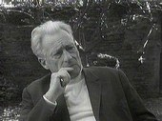
空间在本质上是一种政治工具
Notes:
他的主要著作有《辩证唯物主义》（1938）、《日常生活批判》和《资本主义的幸存》。 值得一提的是，在列斐伏尔的重要著作《日常生活批判》第1卷于1991 年被首次英译刊出之后，其后两卷的英译本也于近年问世。

Slide 83
列菲伏尔——《空间的生产》
“土地、地下空间、空中、甚至光线，都被资本主义纳入其生产力中；都市结构以及沟通、交换的多重网络，都成为了生产工具的一部分；城市以及各种基础设施（码头、港口、车站等）都成为资本的一部分……”
“空间可以充当政治性的工具，以便于体系的控制”。
Notes:
考夫曼和列巴斯认为，目前法国学界侧重于从城市社会学角度来接受列斐伏 尔，而英语国家则倾向从空间理论、地理学理论与后现代主义方面来接受列斐伏尔。也就 是说，法语学界认为列斐伏尔的主要著作是《城市的权力》一书。而英语学界认为列 斐伏尔的主要著作是《空间的生产》一书。两位编者倾向将列斐伏尔视为城市社会学 家 。在他们看来，列斐伏尔在《城市的权力》等著作中的一个重要贡献是明确区分了工业化与 城市化，突出了城市化与重建现代日常生活的重要意义。在列斐伏尔看来，城市化与工业化 并不是同质的、而是矛盾的双重的过程。工业化最初是以破坏城市化为前提的。工业化是增 长的、经济的过程，而城市化则是发展的与生活化的过程，因此不能用工业化代替城市化。 列斐伏尔研究城市的日常生活，目的是要瓦解传统的理性主义或者柏拉图式的哲学理想国对 城市生活的同质化设计与控制，重建一种差异性的空间乌托邦。

Slide 84
《万历十五年》P193
我们的帝国不是一个纯粹的“关闭着的社会”，然而它所给予人们选择职业的自由仍然是不多的。一个农民家庭如果企图生活稳定并且获得社会声望，惟一的道路是读书做官。然而这条道路漫漫修远，很难只由一个人或一代人的努力就能达到目的。通常的方式是一家之内创业的祖先不断地劳作，自奉俭约，积铢累寸，首先巩固自己耕地的所有权，然后获得别人耕地的抵押权，由此而逐步上升为地主。这一过程常常需要几代的时间。经济条件初步具备，子孙就得到了受教育的机会。所以表面看来，考场内的笔墨，可以使一代清贫立即成为显达，其实幕后的惨淡经营则历时至久。这种经过多年的奋斗而取得的荣誉，接受者只是一个人或至多几个人，但其基础则为全体家庭。因此，荣誉的获得者必须对家庭负有道义上的全部责任，保持休戚与共的集体观念。
Notes:
ZHU铢

Slide 85
正义与历史正当性——价值与事实
马克思在批评当时工人运动中流行的“做一天公平的工作，得一天公平的工资”的口号时强调指出： “在雇佣劳动制度的基础上要求平等的或仅仅是公平的报酬，就犹如在奴隶制的基础上要求自由一样。你们认为公道和公平的东西，与问题毫无关系。问题就在于：一定的生产制度所必需的和不可避免的东西是什么？”［１５］这里讲的“你们认为公道和公平的东西”是与正义相关的东西，而“一定的生产制度所必需的和不可避免的东西”则是与“历史的正当性”相关的东西。
关于“历史的正当性”，恩格斯在谈到马克思对剥削的看法时有一段极为明确的论述： “马克思了解古代奴隶主，中世纪封建主等等的历史必然性，因而了解他们的历史正当性，承认他们在一定限度的历史时期内是人类发展的杠杆；因而马克思也承认剥削，即占有他人劳动产品的暂时的历史正当性”。
［１６］
Notes:
段忠桥：《当前中国的贫富差距为什么是不正义的？———基于马克思《哥达纲领批判》的相关论述》注：［１５］ 《马克思恩格斯选集》，第２卷，北京，人民出版社，１９９５，P76；［１６］ 《马克思恩格斯全集》，第２１卷，北京，人民出版社，１９６５，Ｐ５５７－５５８

Slide 86
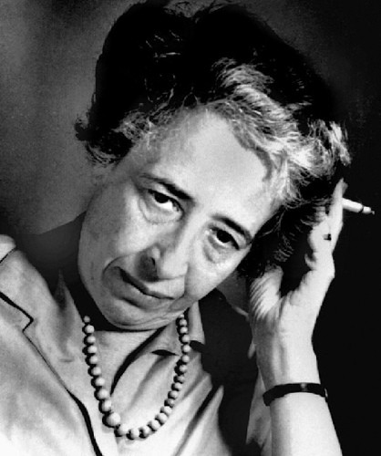
汉娜·阿伦特

Slide 87
原籍德国,20世纪最伟大、最具原创性的思想家、政治理论家之一。1933年纳粹上台后流亡巴黎，1941年到了美国。自1954年开始在美国加州大学、普林斯顿大学、哥伦比亚大学、社会研究新学院、纽约布鲁克林学院开办讲座，还担任过芝加哥大学教授、社会研究新学院教授。主要著作有：《极权主义的起源》、《人的条件》、《精神生活》、《康德政治哲学讲义》、《马克思与西方政治思想传统》等。阿伦特关于极权主义的研究著称西方思想界。她常被称为哲学家，，1959年她成为普林斯顿大学任命的第一位女性正教授。
阿伦特于1975年逝世，享年69岁，葬于纽约州Annandale-on-Hudson 的 Bard College

Slide 88
《论革命》——汉娜·阿伦特
“将一国的财富与政府相联系，认为政府形式与财富分配密切相关，怀疑政治权力仅仅是经济权力的结果，并最后得出结论，利益是一切政治冲突的驱动力，所有这些当然不是马克思的发明，也不是哈林顿的发明:‘统治权就是财产、不动产或私有财产。’也并非勒翰的发明:‘国王统治人民，利益统治国王。’假如谁想指责某一个作者采用了所谓唯物主义的历史观点，谁就不得不追溯到亚里士多德，因为他是第一个声称利益，他称作利益对个人、团体和人民都有用处，在政治事务中居于并且理当居于至高无上的统治地位的人。”
Notes:
《论革命》P11

Slide 89
《路易·波拿巴的雾月十八日》
人们自己创造自己的历史，但是他们并不是随心所欲地创造，并不是在他们自己选定的条件下创造，而是在直接碰到的、既定的、从过去承继下来的条件下创造。一切已死的先辈们的传统，像梦魇一样纠缠着活人的头脑。当人们好像刚好在忙于改造自己和周围的事物并创造前所未闻的事物时，恰好在这种革命危机时代，他们战战兢兢地请出亡灵来为他们效劳，借用它们的名字、战斗口号和衣服，以便穿着这种久受崇敬的服装，用这种借来的语言，演出世界历史的新的一幕。

Slide 90
马克思论历史规律
“本书的最终目的就是要揭示现代社会的……运动规律 。……一个社会即使探索到了本身运动的自然规律……它还是既不能跳过也不能用法令取消自然的发展阶段。但是它能够缩短和减轻分娩的痛苦。”

Slide 91
二、生产力与生产关系、经济基础、上层建筑矛盾运动的规律
(一)生产力和生产关系
1、生产力：（概念，构成）
生产力是人类在生产实践中形成的改造和影响自然以使其适合社会需要的物质力量

Slide 92
生产力要素
劳动对象
实体性要素
劳动资料
生产力
劳 动 者
智能性要素
科学技术
科学管理

Slide 93
生产关系
生产关系是人们在物质生产过程中形成的不以人的意志为转移的经济关系，包括生产资料所有制关系、生产中人与人的关系和产品分配关系。
在生产关系中，生产资料的所有制关系是最基本的，它是人们进行物质资料生产的前提，是区分不同生产方式、判定社会经济结构性质的客观依据。

Slide 94
生产力与生产关系矛盾运动的规律及其意义
1、生产力与生产关系的相互关系(图示)：
决定
生产力
生产关系
反作用于

Slide 95
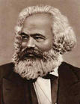
生产力决定生产关系
生产力状况决定生产关系的性质；
生产力的发展决定生产关系的变革。
“手推磨产生的是封建主
的社会，蒸汽磨产生的是工
业资本家的社会。”
——马克思

Slide 96
生产关系对生产力的反作用
当生产关系适合生产力发展的客观要求时,它对生产力的发展起推动作用；
当生产关系不适合生产力发展的客观要求时,它对生产力的发展起阻碍作用。
观看影视资料片《农村人民公社》《拓路》

Slide 97
生产力和生产关系的相互作用（图示） ：
状况（性质、水平、发展要求）
决定
生产力
生产关系
发展变化及其变革
推动
适合
反作用
生产力
生产关系
阻碍
不适合

Slide 98
生产关系必须适合生产力状况
内容：生产力决定生产关系，生产关系反作用于生产力，生产力和生产关系之间的矛盾运动，这三项内容构成了生产关系必须适合生产力状况的规律。

Slide 99
◆生产力与生产关系矛盾运动规律的理论意义和现实意义
首先，这一规律在人类思想史上彻底否定了以“道德说教”作为评判历史功过是非的思想体系，第一次科学地确立了生产力发展是“社会进步的最高标准”
其次，这一规律是马克思主义政党制定路线、方针和政策的重要依据
★ 观看教学影音资料《大跃进》
Notes:
最高标准，不是唯一标准。生产力标准是历史评价。
历史评价与价值评价（道德评价）应当结合起来，不应当顾此失彼。

Slide 100
社会进步
任何的进步（不论是科学进步还是其他进步），如果它不同时使道德、社会或政治也取得进步，那就毫无价值可言。
《未来的一百页——罗马俱乐部总裁的报告》P81

Slide 101
（二）经济基础与上层建筑
经济基础是指由社会一定发展阶段的生产力所决定的生产关系的总和。
上层建筑是指建立在一定经济基础之上的意识形态（观念上层建筑）以及相应的制度、组织和设施（政治上层建筑）。国家政权是上层建筑的核心。

Slide 102
经济基础的内涵
其一，其实质是社会一定发展阶段上的基本经济制度，是制度化的物质社会关系。决定一个社会性质是是占支配地位的经济基础。
其二，经济基础与经济体制具有内在联系。

Slide 103
制度变迁的度量与中国经济增长
改革开放至今，我国的制度变迁的主线是由计划经济逐步过渡为市场经济，我国的经济体制经历了“计划经济”,“有计划的商品经济”,“市场经济”的转变过程。具体来说，这一变迁路径又表现为三个主要方面：
一是产权的多元化，国家控股逐渐从许多产业中退出，私有经济、外资经济等非国有经济成分所占比例越来越大；
二是对外开放程度的不断深化，开放区域与开放行业逐步扩大；
三是国家对经济的控制在一定程度上的减弱，这主要表现为地方财政权利的增大与国家（包括中央与地方政府）控制资金比例的下降。

Slide 104
巩固和完善基本经济制度是突破
“贫困陷阱”的原动力
公有制为主体、多种所有制经济共同发展的基本经济制度是中国社会主义初级阶段必然的选择。当代中国坚持和发展公有制经济，旨在解放和发展社会生产力，消灭剥削和消除贫富两极分化，让人民共享发展成果，实现共同富裕。

Slide 105
经济基础与上层建筑的矛盾运动
1、经济基础与上层建筑的辨证统一关系
决定
经济基础
上层建筑
反作用

Slide 106
上层建筑必须适合经济基础状况
经济基础状况决定上层建筑的发展方向，决定上层建筑相应的调整或变革，而不允许上层建筑长期落后于或不适应自己的发展；
上层建筑的反作用也必须取决于和服从于经济基础的性质和客观要求，而不允许上层建筑脱离自己的发展状况和水平。

Slide 107

经济基础与上层建筑的相互作用
状况（性质、水平、发展要求）
决定
经济基础
上层建筑
发展变化及其变革
推动
反作用
适合
经济基础
上层建筑
阻碍
不适合
上层建筑
经济基础

Slide 108


两对基本矛盾——社会发展的根本动力
生产方式 社会形态
生产力
生产关系
经济基础
上层建筑

Slide 109
经济体制改革与政治体制改革
改革是统治阶级为了巩固和完善自己建立的社会制度而在社会各个领域采取革新举措，是同一种社会形态发展过程中的量变。
经济体制改革就是改变与生产力不相适应的生产关系；政治体制改革就是改变与经济基础不相适应的上层建筑。
改革能在一定程度上解决社会基本矛盾，促进生产力的发展，因而是推动社会进步的有效途径。

Slide 110
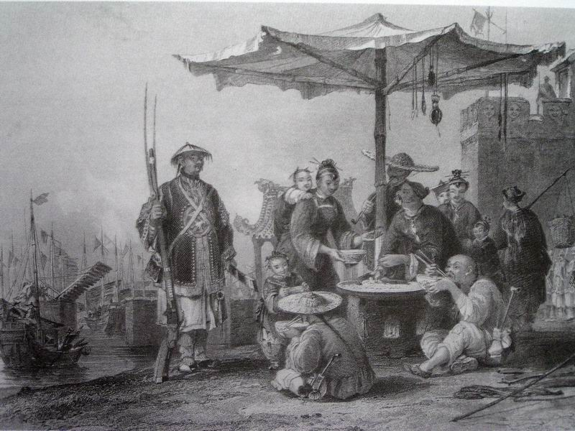

三、社会形态更替的一般规律及特殊形式（一）社会形态的内涵
1、社会形态的内涵
社会形态是关于社会运动的具体形式、发展阶段和不同质态的范畴，是同生产力发展一定阶段相适应的经济基础与上层建筑的统一体

Slide 111
（一）社会形态的内涵
2、社会形态的结构：
社会形态包括社会的经济形态、政治形态和意识形态，是三者的历史的、具体的统一。
*经济形态是社会形态的基础，生产资料所有制关系具有决定性的意义
*一定的社会形态总要以一定的社会制度形式呈现出来，因此，社会制度也被视为社会形态的同义语

Slide 112



（二）社会形态更替的统一性和多样性
依据生产关系的性质，社会历史可划分为五种社会形态：
共产
主义
社会
资本
主义
社会
封建
制
社会
奴隶
制
社会
原始
社会
其第一阶段是社会主义社会

Slide 113
（二）社会形态更替的统一性和多样性
1、统一性：
五种社会形态的依次更替是社会历史运动的一般过程和一般规律，表现了社会形态更替的统一性
2、多样性：
A.具体国家或民族在社会形态更替过程中具有各自的特殊性
B.同一种社会形态在不同国家也会显现出不同特点，体现了社会形态更替形式的多样性

Slide 114
（三）社会形态更替的必然性与人们的历史选择性
1、必然性：
主要指社会形态依次更替的过程和规律是客观的，其发展的基本趋势是确定不移的
2、选择性(包含三层意思)：
社会发展的客观必然性为人们的历史选择提供了基础、范围和可能性空间
社会形态更替的过程也是一个合目的性与合规律性相统一的过程
“纵然天命所归，亦需人事努力”——秦孝公《大秦帝国》
选择性归根结底是人民群众的选择性

Slide 115
（四）社会形态更替的前进性与曲折性、渐进性与跨越性
1、前进性和渐进性：
主要指五种社会形态依次演进的基本趋势，其历史过程是一个“扬弃”的过程
2、曲折性和跨越性：
新制度代替旧制度往往不是从旧制度发展较为充分的典型国家开始，而更易于在旧制度发展不很完善的地方突破，这既体现了曲折性，又为跨越性创造了条件

Slide 116
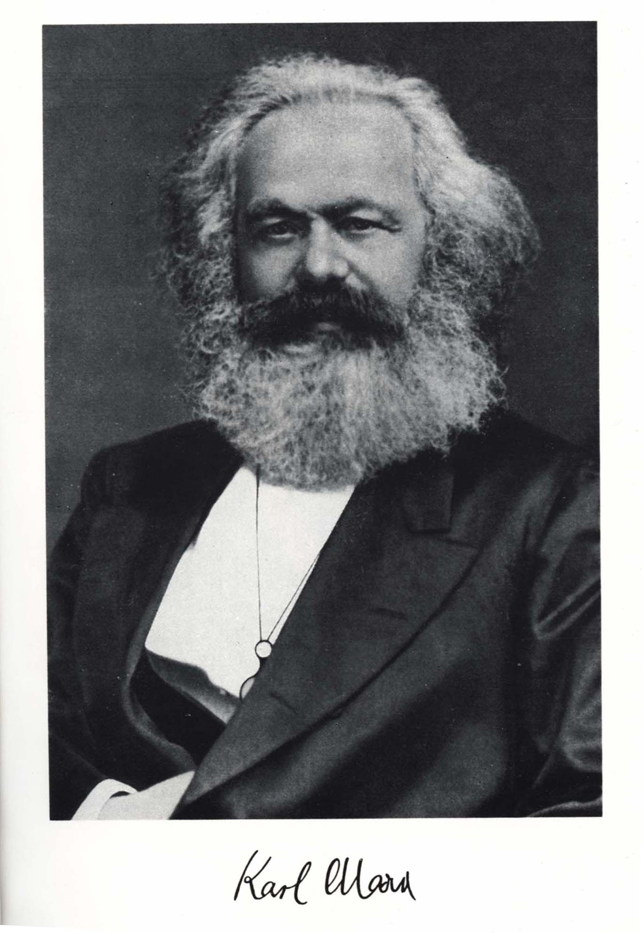
“没有对抗就没有进步。这是文明直到今天所遵循的规律。”

Slide 117

第二节 社会历史发展的动力
“一切社会变迁和政治变革的终极原因，不应当在人们的头脑中，在人们对永恒的真理和正义的日益增进的认识中去寻找，而应当在生产方式和交换方式的变更中去寻找”（《马克思恩格斯选集》第3卷，第307页）

Slide 118
一、社会基本矛盾是社会发展的根本动力
（一）生产力和生产关系、经济基础和上层建筑的矛盾是社会基本矛盾
（二）社会基本矛盾是社会发展的根本动力

Slide 119
（一）生产力和生产关系、经济基础和上层建筑的矛盾是社会基本矛盾
1、社会基本矛盾的含义：
社会基本矛盾就是指贯穿社会发展过程始终，规定社会发展过程的基本性质和基本趋势，并对社会历史发展起根本的推动作用的矛盾
2、社会基本矛盾的内容：
生产力和生产关系、经济基础和上层建筑的矛盾是社会基本矛盾。它们规定并反映了社会的基本结构（见下图）的性质和基本面貌，涉及社会的基本领域，囊括社会结构的主要方面

Slide 120
社会意识形态
(观念上层建筑)
观念结构
政治法律制度和设施
(政治上层建筑)
政治结构
经济结构
广义指生产方式
狭义指经济关系
*社 会 基 本 结 构 图 示*
返回

Slide 121
（二）社会基本矛盾是社会发展的根本动力
社会基本矛盾在社会发展中的作用主要表现在：
1、生产力是社会基本矛盾运动中最基本的动力因素，是人类社会发展和进步的最终决定力量
2、社会基本矛盾特别是生产力和生产关系的矛盾，决定着社会中其他矛盾的存在和发展
3、社会基本矛盾具有不同的表现形式和解决方式，并从根本上影响和促进社会形态的变化和发展

Slide 122
二、阶级斗争在阶级社会发展中的作用
（一）阶级和阶级斗争是人类社会发展到一定阶段才出现的社会现象
（二）阶级斗争是阶级对立社会发展的直接动力
（三）马克思主义的阶级分析方法是认识阶级社会的科学方法

Slide 123
阶级分层:对当代中国社会分层的另一种解读
从20世纪80年代的“双轨制”一直到90年代开始的国企改革、“圈地运动”、证券市场(圈钱运动)以及房改、教改、医改等,暴富现象不断产生,其中交织着权力与资本的勾结。伴随着一个个亿万富翁的诞生,相当多的民众沦落到社会的底层,成为贫民。直到现在为止,与中国改革相伴随的财富重新分配还远没有结束,只要国企改革这个最后的“晚宴”还没有落下它的帷幕,中国的财富重新分配就不会结束;只要那种不正常的暴富现象还存在,财富的分配就不可能是稳定的,社会资源的分配规则就不会为社会认同或者成为现代国家的资源配置规则,其中包括市场经济的分配原则和代表社会公正、公平的政府对国民财富的再分配。因此,当下中国财富重新分配所导致的社会分层应该是阶级而不是阶层。
仇立平：上海大学学报(社会科学版)，2007，3
Notes:
或者如孙立平、李强、沈原等学者主张的利益群体。孙立平,李强,沈原.中国社会结构转型的竞争其趋势与潜在危机[A].李培林,等.中国社会分层[C].北京:社会科学文献出版社, 2004.4
——仇立平：上海大学学报(社会科学版)，2007，3

Slide 124
梁文道：中国奇迹遮掩了工人的苦难 http://www.sina.com.cn 2010年05月28日08:17 东方早报
我现在担心的则是个案蒙蔽了一般，反而看不见更广泛或者说更“结构”的问题。媒体同行全面而深入地调查了富士康的企业文化、管理模式，以及其中工友的处境，为我们理解那些神秘的连环自杀事件引入了许多可靠的线索。可是坦白说，看完这些报道和评论之后，我不觉得富士康有什么特别。并不是说它“不特别坏”，而是和其他工厂对待员工的方式比较，它在各方面都不算太独特。人情的淡漠，工友之间关系疏离，高密度的劳动，机械化的动作，不加班就赚不到足够的收入，这一切全是问题。可是，我在很多关于广东一带工厂的研究报告里也都曾见过这些问题。难道这不是一个很普遍的现象吗？富士康观澜厂区有40万员工，有没有人调查过要是按照同样的人数规模计算，全中国走上同一条绝路的工友又有多少呢？简单地讲，这12条人命也许不“只”是富士康的问题，而是全中国工人处境的问题。

Slide 125
我还听说有人为那些年轻工人的“短视”不值，说他们大可东家不打打西家，何必寻死？这也令我相当吃惊，毕竟这个国家人人都念过点马克思，知道个体和结构的分别吧。当马克思说“工人被迫出卖自己的劳动力时”，他说的可不是个别工人，而是一整个阶级。如果你把自由理解为个体的事，你甚至可以说工人还有选择什么工都不干然后饿死的自由呢。富士康的工人当然有选择去其他工厂打工的自由。但那是种什么样的自由？其他的选择又会有多大的不同呢？在今天的中国竟然要辨析无产阶级的自由问题，连我都觉得有点不可思议。
用“中国模式”之类的美丽言辞去遮蔽工人个体的苦难固不足取；过度集中地强调富士康的特殊性，恐怕也会有见树不见林之憾。何不把眼下的悲剧当成可以切入的样本，一方面照穿“奇迹”的苍白，另一方面发掘个案背后的整体，从12条人命看见一整代中国工人的存在。

Slide 126
马克思主义有两个最显著的特点
毛泽东曾经十分正确地指出：“马克思主义的哲学辨证唯物论有两个最显著的特点：一个是它的阶级性，公然申明辨证唯物论是为无产阶级服务的；再一个是它的实践性，强调理论对于实践的依赖关系，理论的基础是实践，又转过来为实践服务。”
http://zhy6828.bokee.com/viewdiary.10733908.html

Slide 127
（一）阶级和阶级斗争是人类社会发展到一定阶段才出现的社会现象
1、阶级：
所谓阶级，就是这样一些集团，由于它们在一定社会经济结构中所处的地位不同，其中一个集团能够占有另一个集团的劳动
2、阶级斗争：
阶级斗争是阶级利益根本冲突的对抗阶级之间的对立和斗争。阶级斗争根源于阶级之间物质利益的根本对立，根源于社会经济关系的冲突.阶级斗争的表现形式：表现为政治斗争、经济斗争、思想斗争三种形式。

Slide 128
马克思对阶级理论的贡献
1852年3月5日，马克思在致约·魏德迈的信中曾这样写道：“至于讲到我，无论是发现现代社会中有阶级存在或发现各阶级间的斗争，都不是我的功劳。在我以前很久，资产阶级历史编纂学家就已经叙述过阶级斗争的历史发展，资产阶级的经济学家也已经对各个阶级作过经济上的分析。”[1] 这决非是马克思本人的自谦之言。他在这里所表述了一个客观事实，即关于阶级问题的研究，他并不是首开先河。
“我所加上的新内容就是证明了下列几点：
（1）阶级的存在仅仅同生产的发展的一定历史 阶段相联系；
（2）阶级斗争必然导致无产阶级专政；
（3）这个专政不过是达到消灭一切阶级和进入 无阶级社会的 过渡。”
[1] 马克思恩格斯选集第4卷．北京：人民出版社，1995．547

Slide 129
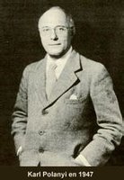
波兰尼
《大转型——我们时代的政治与经济起源》

Slide 130
《大转型》的主题
“这种自我调节的市场的理念, 是彻头彻尾的乌托邦。除非消灭社会中的人和自然物质, 否则这样一种制度就不能存在于任何时期; 它会摧毁人类并将其环境变为一片荒野。而不可避免的，社会将采取措施保护它自己，但是无论采取什么措施，都会损害到市场的自我调节，打乱工业生活，从而以另一种方式危害社会。”

Slide 131
阶级概念与阶级分析
认为阶级首先是社会性的而不是经济性的概念，但同样认同自由的权利是有阶级性的。他批判新自由主义者将计划和控制攻击为对自由的否定，认为自由主义者所鼓吹的自由是少数腐败特权的附属物，是少数人的自由，大多数人无权享有，他说：“在自由主义者那里，自由的理念就堕落为对自由企业的鼓吹……这意味着那些收入、闲暇和保障无需提高的人拥有完全的自由，而人民大众仅拥有微薄的自由。”
在论到自由的制度层面时，波兰尼认为人们对建制之所有不同的态度，是因为他们所处的阶级不同，当有人建议运用强制手段来使收入、闲暇和社会保障得到更为公正的分配的时候，“尽管制约对所有人一律使用，特权者还是会憎恨它，仿佛制约仅仅只是针对他们而设的。”

Slide 132
自我调节的市场不是自发形成的
波兰尼认为，自我调节的市场，是国家通过立法作用的结果，是国家推动的结果，国家直接推动了“自发调节市场”的形成，若按事物的自然发展，自由放任和自由市场不可能产生。“19 世纪三四十年代不仅出现了各种立法以废除种种限制性的管制，而且国家行政功能也大大增强，国家此时已拥有了集权的科层制度来实现自由主义信徒们所提出的任务……自由放任不是一种实现某一目的的手段，它是有待实现的目的本身。确实，除了能废除一些有害的管制，立法不能直接做任何事情”( 波兰尼， 2007:119)

Slide 133
至今一切（有文字记载的）社会的历史都是
阶级斗争的历史。

Slide 134
社会存在？社会意识？
http://mp.weixin.qq.com/s?__biz=MzA5NDA4MzY2NA==&mid=203204030&idx=8&sn=14d6b5d36c72ce3f4ce68a103cc4767f&;scene=1&;from=groupmessage&isappinstalled=0&key=2f5eb01238e84f7e4e39b98e06a20055c19fc2951de039f728b97043af1e4e7d9db4879c7c21a43a16c37bd768c37123&ascene=1&uin=MjAzMDkwMTU2NA%3D%3D&devicetype=android-15&;version=2600003a&pass_ticket=6acki1%2F0N8%2FX3gBIJMFUsG5KyjuoakjmGdnGMJWcB7uX63BOcM%2FwjmQ7m9ibwbus
Notes:
中国基层官僚等级制的普遍存在是专制思想存在的社会土壤，说明民主制度和民主思想在中国还有很长的路要走。

Slide 135
18~19世纪欧洲资产阶级学者的阶级观
英国古典经济学家亚当·斯密在探讨剩余价值问题时，在政治经济学史上第一次比较正确地阐述了资本主义社会的阶级结构。他认为，一国的土地和劳动的全部年产物或年产物的全部价值，自然分解为土地地租、劳动工资和资本利润三部分。这三部分构成了三个阶级的收入，即以地租为生、以工资为生和以利润为生这三种人的收入。以此为基础，构成资本主义社会的三大主要基本阶级：地主阶级、工人阶级和资产阶级。
初步懂得了用人们与生产资料的所有制关系作为标准去划分阶级,在一定程度上揭示了资本主义社会阶级利益对立的经济根源。
Notes:
1764年，斯密离开在格拉斯哥大学前往图卢兹，他把在格拉斯哥大学度过的13年看作是他一生中“收获最大、因而也是过得最愉快、最体面的一段时期”。在图卢兹，斯密先生开始“写一本书以打发时间”，这就是《国富论》。12年后，《国富论》这部经济学巨著问世了.为了论证他的观点，斯密在《国富论》中作了如下经典的表述：我们每天所需要的食物和饮料，不是出自屠夫、酿酒商和面包师的仁慈，而是出自他们利己心的打算。我们不说唤起他们利他心的话，而说对他们有利的话。

Slide 136
李嘉图的阶级理论
李嘉图接受了斯密关于划分资本主义社会阶级和收入的观点，认为收入方式决定了阶级差别 。
资本家的利润无非是雇佣工人的无偿劳动，这就在一定程度上揭示了各阶级之间的经济上的对立。
马克思在《资本论》中指出：“同这个科学功绩紧密联系着的是，李嘉图揭示并说明了阶级之间的经济对立——正如内在联系所表明的那样，——这样一来，在政治经济学中，历史斗争和历史发展过程的根源被抓住了，并且被揭示出来了。”

Slide 137
19世纪历史学家的阶级理论的贡献
19世纪上半叶，资产阶级历史编纂学家雅·梯叶里、 弗·米涅和弗·基佐等人用阶级和阶级斗争的观点叙述了法国和英国的历史，他们的一个重要贡献是看到了阶级斗争在历史发展中的作用。
基佐认为，法国的历史就是阶级斗争的历史，革命是阶级斗争的产物。他指出：“在13个世纪的过程中，法国有两种人民：胜利者的人民和失败者的人民。在13个世纪中失败者的人民为着推翻胜利者人民的统治而进行斗争。我们的历史就是这种斗争的历史。在我们的时代里进行了决战，这个决战称之为革命。”

Slide 138
基佐和米涅
他们的另一个重要贡献是已大致了解阶级冲突的经济根源。
基佐认为，“为着理解政治制度，应该研究社会中的不同的阶层及其相互关系。为着理解这些不同的社会阶层，应该知道土地关系的性质。”[1]
米涅认为各个政党之间的斗争不过是表现了各阶级之间的利益的矛盾，经济利益的对立是政治派别的产生和阶级斗争的根源。
但遗憾的是，他并没有正确解释利益的起源问题。
[1] 普列汉诺夫哲学著作选集第1卷．583

Slide 139
拉美国家社会动乱的根源
人们不免感到困惑：绝大多数拉美国家的人均收入已达3000美元以上，个别国家甚至超过5000美元。这些总体收入水平高于东南亚的拉美国家，为什么还是持续不断地发生社会动乱呢？
据世界银行的报告，阿根廷和委内瑞拉在本世纪初贫困人口迅速增加，相当一部分中产阶级家庭沦落到贫困阶层。两国的基尼系数明显的上升，其中阿根廷的基尼系数从0．43上升到0．55。基尼系数的微小变化在现实生活中却能强烈地感受到。最明显的一点就是阿根廷近年来绑架和抢劫案大量增加。阿根廷是世界上最有竞争力的农业国之一，委内瑞拉也是世界上最重要的产油国之一。这两个国家在发展中的挫折值得深思。
Notes:
拉美的教训是，总体财富增长的过程中，如果忽视了底层民众的利益，就有可能导致一个人口众多的社会群体享受不到经济发展所带来的好处。一旦这个庞大的群体被排除在发展之外，那么这个社会很可能会孕育危机，经济也往往无法持续、稳定地发展。
《人民日报》 2003年11月04日 第七版

Slide 140
阶级的由来：阶级纯然是由特定的生产方式形成的
阶级的由来及过程：所有关系从单纯对物的排他性占有发展到对他人劳动的支配，共同交换变为个人之间或家庭之间的交换，这是人类社会一大进步。
在这个过程中，所有制确立了，而它的实质就是私有制。从这时起，“就发生了社会分成剥削阶级和被剥削阶级的第一次大分裂。这种分裂继续存在于整个文明期。奴隶制是古代世界所固有的第一个剥削形式；继之而来的是中世纪的农奴制和近代的雇佣制。这就是文明时代的三大时期所特有的三大奴役形式；公开的而近来是隐蔽的奴隶制始终伴随着文明时代。”恩格斯《家庭、私有制和国家的起源》）
社会阶级在任何时代都是自己时代的经济关系的产物。
（《选集》3，P739，

Slide 141
阶级划分的标准
不是一切财产都可以当作划分阶级的标志，只有能够在生产全过程中发挥作用的财产，亦即具有再生产性质的财产，才是划分阶级的标志。这种财产即当作生产资料的财产。
不仅职业不是划分阶级的基础，不同产业也不是划分阶级的基础。中国工运与工会理论界长期以来有一个误区，以为无产阶级就是“工人阶级”，并且仅仅限于国有和城市集体所有制工业企业里的职工。其实，不管是从事第一产业还是第二、第三产业，不管是传统的城市职工还是刚刚进城的农民工，也不管是教授、医生还是演员，只要他们的谋生方式是建立在工资雇佣关系基础之上的，他们就是无产阶级。

Slide 142
恩格斯《共产主义原理》《选集》1，P230
什么是无产阶级？
答：无产阶级是完全靠出卖自己的劳动而不是靠某一种资本的利润来获得生活资料的社会阶级。……无产阶级或无产者阶级是19世纪的劳动阶级。
是不是说无产阶级不是一向就有的？
答：是的，不是一向就有的，正如竞争并不是一向就是自由的和不受限制的一样。

Slide 143
（二）阶级斗争是阶级对立社会发展的直接动力
1、在阶级社会中，生产力和生产关系、经济基础和上层建筑的矛盾发展到一定程度时，必然会通过阶级斗争表现出来。社会发展的经济动因与阶级斗争动力是联系在一起的。（原因）
2、阶级斗争对阶级社会发展的推动作用突出地表现在社会形态的更替中，还表现在同一社会形态的量变过程中。（表现）
3、阶级斗争受社会历史条件的制约，它的作用是历史的、变化的，无产阶级反对资产阶级的斗争，其历史进步作用是其他阶级斗争不可比拟的。

Slide 144
阶级和阶级斗争在人类社会中的地位
通过阶级斗争，现行财富和特权分配制度受到作为其受害者的人们的攻击，而又受到那些作为受益者的人们的维护。
这种斗争偶尔以奴隶叛乱或农民起义的形式明显地表现出来，但更经常地是围绕着法律权利或经济权益进行无声的较量。这种阶级斗争真的几乎完全以思想论战、政治争执或宗教争端的形式伪装起来，于是争论中的眼前事务就隐藏了阶级对立的根本主题，即使在当事人本身看来也是如此。
阶级斗争的观念揭示了一切生产方式中内在的矛盾，这个矛盾涉及生产力和生产关系之间的相互作用。
《马克思主义：赞成和反对》P43

Slide 145
阶级斗争为什么被忽视、掩盖或否定
多数人把它想像为公开的或强暴的行为，但实际上，阶级斗争通常是隐蔽而非明显的，是潜在而非实际的。
关于阶级斗争历史作用的见解及易受到滥用。
《马克思主义：赞成和反对》P49
2004年3月14日第十届全国人民代表大会第二次会议修正的《中华人民共和国宪法》里仍然有“阶级斗争还将在一定范围内长期存在”的明确表述.

Slide 146
社会转型与工人阶级的再形成
改革开放后,大批农民转离农村和农业,进入城市和东部发达地区的工厂,从事工业生产活动。大多数农民工进入的工厂多半是外资、合资或私营企业。换言之,他们从乡村进入都市或东部发达地区,直接面对的是比较典型的市场社会的劳资关系,这种关系大致符合马克思模式所描绘的资本主义工业生产的原型:严密控制的劳动过程、对工人生产行为的严格管理、血汗工资制度……等等。大体上可以说,农民工是沿着马克思模式提供的道路而转变成工人阶级的。
Notes:
沈 原《社会学研究》2006，2

Slide 147
重返阶级分析?*
———论中国社会不平等研究的范式转换
近年来中国社会形势趋于紧张、社会冲突加剧,是一个不争的事实。“和谐社会”政策的提出就是这一社会形势在国家政治层面的反映。在这种情况下,重新引入阶级分析不仅是必然的,而且是必要的。原因很简单,只有重新引入阶级分析,才能更好地揭示社会不平等结构和形成过程中的冲突性一面。
在中国重新引入阶级分析而是要用这个理想类型去诊断社会现实,预测历史趋势,以防止社会矛盾向社会冲突的方向发展。
冯仕政《社会学研究》2008，5

Slide 148
从“失语，到“用脚投票
在学者们纷纷呼喊“重返阶级”、“马克思的‘幽灵’又回来了”的今天，“阶级分析”又重新踏上中国的学术舞台。但是，将“阶级分析”用于中国农民工研究，首先要面对的是农民工的“群体失语”对“阶级分析”注重“工人行动”的挑战。可喜的是，农民工“用脚投票”的日常抗争政治为“阶级分析”提供了另一种可能性。农民工的工资极低，罢工给他们带来的损失远比给他们带来的收益高。访谈中的农民工都反映工厂对他们罢工态度是:“要是罢工他们就把我们辞了，然后用更低的工资招进新人，反正我们不做有人做”。相对罢工来说，“用脚投票”等直接走人的方式往往更能保护农民工的劳动力以免遭受贬值。这种基于个人理性的“用脚投票”的日常抗争政治，是农民为保护自身利益的一种规则化的社会行为。
Notes:
苏熠慧《北京大学研究生学志》2009，4

Slide 149
阶级理论的现实意义
承认我国进入阶级社会,并不意味着必然会爆发你死我活的阶级斗争,它只是说明,在阶级社会中,阶级之间的矛盾和冲突是必然存在的,存在着占主导地位的阶级和非主导地位的阶级。
阶级之间的矛盾和冲突可以通过协商、博奕等方法,在法律的框架内得到化解,并能形成各阶级的共同利益。掌握稀缺性生产要素的阶级可以获得超过社会一般水平的财富,但也必须保障劳动阶级的利益,并最终形成社会共识的财富分配模式和制度,为阶级社会向阶层社会过渡奠定基础。当然阶级关系处理不当,也会酿成极大的社会危机甚至政治危机。
——仇立平：上海大学学报(社会科学版)，2007，3

Slide 150
能不能用和平的办法废除私有制？
“但愿如此，共产主义者当然是最不反对这种办法的人。共产主义者很清楚，任何密谋都不但无益，甚至有害。他们很清楚，革命不能故意地、随心所欲地制造，革命在任何地方和任何时候都完全不以单个政党和整个阶级的意志和领导为转移的各种情况的必然结果。”
恩格斯《共产主义原理》《选集》1，P239

Slide 151
（三）马克思主义的阶级分析方法是认识阶级社会的科学方法
1、坚持阶级分析方法，就是运用马克思主义的阶级和阶级斗争观点去观察和认识阶级社会的社会历史现象
2、阶级分析方法要求全面地、动态地分析阶级状况，分析各阶级的经济地位、政治立场和意识形态，准确把握各阶级之间的关系和阶级力量的对比，把握社会运动和社会生活的脉搏。
3、在社会主义初级阶段，阶级斗争还将在一定范围内长期存在，在某种条件下还有可能激化，但已经不是主要矛盾

Slide 152
三、革命在社会发展中的作用（一）社会革命的实质和根源
1、社会革命的实质：
社会革命的实质是革命阶级推翻反动阶级的统治，用新的社会制度代替旧的社会制度，解放生产力，推动社会发展
2、社会革命的根源：
社会革命根源于社会基本矛盾的尖锐化。[生产力的发展和旧的生产关系、经济基础的发展和旧的上层建筑之间出现矛盾和冲突，是社会革命爆发的根本原因]

Slide 153
（二）革命对社会发展的巨大作用
1、社会革命是实现社会形态更替的重要手段和决定性环节（参见图1和图2）
2、社会革命能充分发挥人民群众创造历史的积极性和伟大作用
3、无产阶级将会为消除阶级对抗，并充分利用全人类的文明成果，促进社会全面进步而创造条件
*马克思主义不否认改良作为革命的一种补充手段所起的作用，但反对改良主义

Slide 154
四、改革在社会发展中的作用
1、改革：
是同一种社会形态发展过程中的量变，是统治阶级为了巩固和完善自己建立的社会制度而在社会各个领域采取革新举措
2、改革在社会历史发展中的作用表现：
改革是在一定程度上解决社会基本矛盾，促进生产力发展，推动社会进步的有效途径和手段（参见图3、案例1）

Slide 155
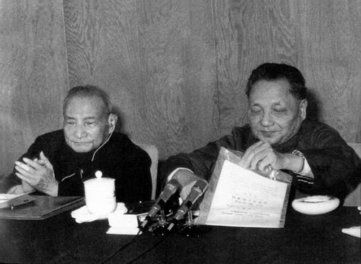
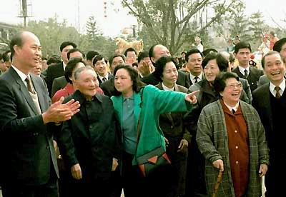
党的十一届三中全会
图3
1992年，邓小平南巡讲话

Slide 156
案
例
一
中国农村改革第一村——小岗村的故事
安徽凤阳县小岗村农民：邓小平扭转了乾坤
在中国革命博物馆里，有一份特殊的藏品———印有18个红手印的协议书。这件国家一级文物是由中国农村改革第一村———安徽省凤阳县小岗村的农民们亲手创造的。在邓小平诞辰100周年纪念日到来之际，小岗村的村民们感慨万千地说起当年小平对小岗的关心。
小岗村在“大跃进”中饿死60人，死绝6户。到1977年底，小岗村不论户大户小，户户外流；不论男人女人，只要能蹦跳的都讨过饭。全队近20户人家有11户的门是用高粱秸扎成的。

Slide 157
案
例
一
中国农村改革第一村——小岗村的故事
1978年初，凤阳县乃至安徽省尝试“包干到组”，小岗人也满怀兴趣的把20户人家分成4个组。没干多久，组里就产生了矛盾，于是每个组又分“叉”。但没干几天又有吵架的。社员提议：这样干不好，干脆包干到户。大家最终拟订3条意见：1、夏秋两季打的头场粮食要先把国家公粮和集体提留交齐；2、明组暗户，瞒上不瞒下；3、如果队长因此犯法坐牢，他家的活由全队包下来，小孩由全队养到18岁。到会的18户户主赌咒发誓按下红手印。这就是震惊全国的“大包干”。
小岗人用18个鲜红的手印揭开了中国农村改革蔚为壮观的一页。“大包干”诞生伊始，就有人责难说，这违背了“三级所有，队为基础”的原则，是资本主义；也有人说，“大包干”是机会主义。

Slide 158
案
例
一
中国农村改革第一村——小岗村的故事
就在有人对“大包干”提出质疑、改革处于关键时刻时，1980年5月31日，小平同志在同其他中央负责人就农村问题发表重要谈话时指出：“农村政策放开后，一些适应搞包产到户的地方搞了包产到户，效果很好，变化很快……‘凤阳花鼓’中唱的那个凤阳县，绝大多数搞了‘大包干’，也是一年翻身改变面貌，有的同志担心这样搞会不会影响集体，我看这种担心是不必要的。”
邓小平的重要谈话对于打破僵化观念，消除恐惧心理，推动包产到组和最终发展到包产到户、包干到户具有扭转乾坤的巨大作用。

Slide 159
案
例
一
中国农村改革第一村——小岗村的故事
1979年，即“大包干”的第二年，小岗村农民人均收入由22元猛增到400多元，全队粮食产量达13．2万斤，相当于1966～1970年5年粮食产量的总和。一时间凤阳花鼓填了新词：“说凤阳，道凤阳，凤阳如今大变样。三中全会路线好，爱民传统大发扬。政策顺心干劲足，五谷丰登粮满仓。”
从1992年起，邓小平同志的“南巡讲话”和党的十四大精神在农村传达贯彻。小岗人积极寻找再次发展之路、富裕之路，先后招聘3名有文化、懂技术的能人进村办厂，引来了几家外资企业。还向外转移劳力，有50名年轻人走出小岗。
2003年，小岗村的粮食产量已由1978年的3万斤增加到120万斤，人均收入由1978年的22元增加到2100元，分别增长40倍和96倍。全村100余户建起了新房，人均住房20平方米以上。村民文化素质大幅提高，初中以上文化程度97人，与过去多数人是文盲的小岗村相比，简直是翻天覆地的变化。
——摘自《中国青年报》

Slide 160
历史是这样创造的，最终的结果总是从许多单个的意志的相互冲突中产生出来的，而其中每一个意志，又是由许多的生活条件，才成为它所成为的那样。这样就有无数互相交错的力量，有无数个力的平行四边形，由此就产生出一个合力，即历史结果。因为每一个人的愿望都会受到另一个人的妨碍，而最后得出的结果很难是每一个人的初衷，就是谁都没有希望过的事物。个别人的意志的结果被扬弃在一个能矫正他的关系中。

Slide 161
（2009/12/21）“中国工人”当选《时代》年度人物
12月16日，最新一期的《时代》周刊评出了2009年度人物。让人眼前一亮的是，除了像伯南克和周小川这样的“权势人物”之外，平民味儿十足的“中国工人”作为唯一上榜的群体人物位居亚军。在介绍“中国工人”这一群体时，《时代》周刊这样描述：“在深圳一家LED工厂，《时代》周刊的记者遇到了一群年轻的男女，他们都是外地来深圳的务工人员，同时也是推动中国经济快速增长的动力……”
“正是这些男男女女，他们过去的奋斗、现在的思考以及对未来的看法，引领世界经济走向复苏之路。”《时代》杂志的文章写道，中国经济今年能成功“保八”，得归功于数以千万计背井离乡的中国工人。
Notes:
http://www.huanqiu.com
来源：中国经济网

Slide 162
五、科学技术在社会发展中的作用（一）科学技术革命是推动经济和社会发展的强大杠杆
科学与技术的区别和联系 | ◆科学是指对客观世界的认识，是反映客观事实和客观规律的知识体系及其相关的活动 | ◆科学活动主要是一种认识活动或精神性活动 | 科学和技术是辨证统一的整体
 | ◆广义的技术包括生产技术和非生产技术 狭义的技术是指生产技术，即人类改造自然、进行生产的方法与手段 | ◆技术活动主要是一种生产性、实践性活动

Slide 163
四次科学技术革命
四
三
信
息
技
术
革
命
二
原子
能、
计算
机和
空间
技术
革命
电
力
技
术
革
命
一
四次科学
技术革命
蒸
汽
机
技
术
革
命

Slide 164
科学技术革命的影响
科学技术革命的影响
○首先，对生产方式产生了深刻影响：
a.改变了社会生产力的构成要素；
b.改变了人们的劳动形式；
c.改变了社会经济结构,特别是产业结构
○其次，对生活方式产生了巨大影响
○最后，通过影响思维主体、思维客体和思维工具，促进了思维方式的变革

Slide 165
（二）科学技术的社会作用具有两重性
1、科学技术通过促进经济和社会发展造福于人类。科学技术对社会发展的积极作用是主要的、基本的方面（参见图4）
2、由于应用不当等原因，科学技术也产生一定的消极后果，如环境污染、生态危机等等。此外，科学技术有时“表现为异己的、敌对的和统治的权力”（比如霸权主义者利用现代科技发展武器，入侵他国）
★观看教学影音资料《环境问题》

Slide 166


图4
返回

Slide 167

环境问题

Slide 168
工具理性与价值理性
工具理性一词最早出现在马克斯·韦伯的社会学中。韦伯把哲学上的“ 理性” 概念改造成社会学的“ 合理性” 概念, 并把它区分为工具( 合) 理性和价值( 合) 理性两种。
工具理性又叫技术理性, 是一种强调手段的合适性和有效性而不管目的的恰当与否的理性; 价值理性又叫实质理性, 是一种强调目的、意识和价值的理性。
韦伯认为, 在科学技术和人类功利追求的双重挤压下, 近现代人类理性观念所经历的是一个工具理性不断得到膨胀, 价值理性不断萎缩的演变过程。由于中国现代化启动的特殊境遇, 我们一直把关注点集中在社会历史运动的表层, 即物质文明的进步和社会制度的变革, 而忽略了现代化的深层文化内涵。延伸到精神层面, 导致了价值选择的政治功利性。而这种工具性的价值选择方式意味着理性力量的削弱。

Slide 169

第三节 人民群众在历史发展中的作用
一、人民群众是历史的创造者
二、个人在社会历史中的作用
返回

Slide 170
霍英东留下的政治遗言
不久前去世的政协副主席、港商霍英东留下的政治遗言是这样的：
“要提的问题，中央是掌握的，也是社会上都在议论的：政府部门、干部都在搞‘私’的，影响很不好，党风、政风、社会风气日渐没落，国家的前途就会多事。我常常自思难解：共产党、政府要到社会中、到人民中多听声音，了解问题，要让人民政协能起到参政议政、监督作用，我看这样百利而无一弊。要让人民表达、发泄声音，有好处。以法治国，才能长治久安。”

Slide 171
（一）两种历史观在历史创造者问题上的对立
1、唯心史观否认物质资料生产方式是社会发展的决定力量，抹煞人民群众的历史作用，宣扬少数英雄人物创造历史，因而被称为英雄史观
英雄
史观
产生
的
根源
A.认识根源：停留于历史现象的表面夸大英雄
人物作用
B.社会历史根源：社会生产力水平较低，广大
人民群众的历史创造性得不到充分发挥和应有承认
C.阶级根源：剥削阶级的思想家为了维护本阶
级利益，用英雄史观为自己服务

Slide 172
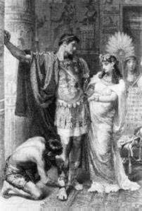
英 雄 史 观 面 面 观
法国哲学家帕斯卡说：要是克娄巴特拉的
鼻子长得短一些,整个世界的面貌都会改变。
黑格尔认为，历史不是个人随意创造
的，而是决定于某种“世界精神”，伟大
人物是“世界精神的代理人”。
梁启超说：大人物心理之动进稍易其轨
而全部历史可以改观。

Slide 173
（二）现实的人及其活动是社会历史存在和发展的前提
1、所谓现实的人，“不是处在某种虚幻的离群索居和固定不变状态中的人，而是处在现实的、可以通过经验观察到的、在一定条件下进行的发展过程中的人。”
2、劳动发展史是理解社会历史奥秘的钥匙，也是理解社会历史创造过程和历史创造者的关键
3、人的现实本质是一切社会关系的总和。人不仅作为“类”与动物有本质区别，而且在社会生活中，人与人之间也有本质区别

Slide 174
（三）从社会历史的整体联系和具体过程中认识和把握历史创造者及其活动
首先，唯物史观立足于整体的社会历史过程来探究历史创造者问题
其次，唯物史观从社会历史发展的必然性入手来考察和说明历史创造者及其活动
最后，唯物史观从人与历史关系的不同层次上考察人们历史活动的作用及其性质

Slide 175
（四）什么是人民群众
●从质上说，人民群众是指一切对社会历史发展起推动作用的人们
●从量上说，人民群众是指社会人口中的绝大多数
◆人民群众的最稳定主体部分是从事物质资料生产的劳动群众及其知识分子
人
民
群
众

Slide 176
（四）人民群众在创造历史过程中的决定作用
1、人民群众是社会物质财富的创造者
2、人民群众是社会精神财富的创造者
3、人民群众是社会变革的决定力量
※人民群众创造历史的活动要受一定社会历史条件制约：
◎经济条件（具有首要的、决定性的影响）
◎政治条件（具有直接的影响）
◎精神文化条件（是制约人民群众创造活动的重要因素）

Slide 177
（五）一切为了群众、一切依靠群众
群
众
观
点
△坚信人民群众自己解放自己的观点
△全心全意为人民服务的观点
△一切向人民群众负责的观点
△虚心向群众学习的观点
群
众
路
线
○一切为了群众，一切依靠群众
○从群众中来，到群众中去

Slide 178
二、个人在社会历史中的作用
(一)社会历史发展是无数个人合力作用的结果
(二)历史人物在历史的发展过程中起着特殊的作用
(三)从必然与偶然的辨证统一中理解个人的历史作用
(四)评价历史人物必须坚持科学方法

Slide 179

（一）社会历史发展是无数个人合力作用的结果
个
人
个人指社会群体中单个的成员，是社会的一个“分子”
每个人都会在历史上留下自己的印记。唯物史
观主张在考察个人的历史作用时，要具体分析个人
及其作用的性质、大小，要坚持历史的、具体的观
点，不应简单化。

Slide 180
（二）历史人物在历史的发展过程中起着特殊的作用
历史人物是实现一定历史任务的主要倡导者、发起者、组织者和领导者
历
史
人
物
按发挥作用的性质，
历史人物可分为：
杰出人物和反面人物
杰出人物对于人类社会
发展有着巨大推动作用
历史人物的作用性质受到社会发展客观规律制约，
不能决定和改变历史发展的总进程和总方向

Slide 181
（三）从必然与偶然的辨证统一中理解个人的历史作用
历史人物的作用
性质取决于他们的
思想、行为是否符
合社会发展规律，
是否符合人民群众
的意愿
任何
历史人
物的出
现都体
现了必
然性与
偶然性
的统一
杰出人物的出现
具有必然性，会对社
会进程发生影响，但
是这些作用仅仅是历
史进程中的偶然性现
象，不能改变历史发
展的基本方向。这是
历史人物活动的制
约性

Slide 182
英雄与群众
“天才并不使自生自长在僧侣荒野里的怪物，是由可以使天才生长的民众产生、生长出来的，所有没有这种民众，就没有天才。”——鲁迅
英雄的土壤来自人民---英雄安泰的启示
个人崇拜扭曲了英雄与群众的关系

Slide 183
（四）评价历史人物必须坚持科学方法
历史分析方法：要求从特定的历史背景出发，根据当时的
历史条件，对历史人物的是非功过进行具体的、全面的考察
阶级分析方法：要求把历史人物置于一定的阶级关系中，
同他所属的阶级联系起来加以考察和评价
★在阶级社会中，贯彻历史分析方法与坚持阶级分析方法是一致的。从某种意义上，前者内在地包含了后者

Slide 184

人民、只有人民，才是创造世界历史的动力。
—— 毛泽东,《毛泽东语录》,《论联合政府》
返回

Slide 185
第三章：四个专题
1、历史评价与价值评价;历史观及其基本问题；
2、社会存在、社会意识；唯物史观基本原理：生产方式是社会历史发展的决定性力量;地理环境的作用表现；
社会存在与社会意识的关系、社会意识的相对独立性
3、社会历史的发展规律和动力：
生产力、生产关系；经济基础、上层建筑矛盾运动的规律；社会发展的动力系统：根本动力、直接动力
阶级理论：概念、由来、划分标准、阶级斗争的表现形式。
4、科学技术：为什么是推动发展的杠杆、第一生产力？
人民群众是历史的创造者，但不否认个人在历史中的作用。

